Slide 1
Устройство для подключения домашней электроники, управляемой через ИК-пульт, к платформе умного дома, и управления умным домом ИК пультом
ФИНАЛ КОНКУРСА ПРОЕКТОВ - 2020
Студент: Карпенко Давид Александрович
Руководитель: Присяжный Алексей Владимирович

Slide 2
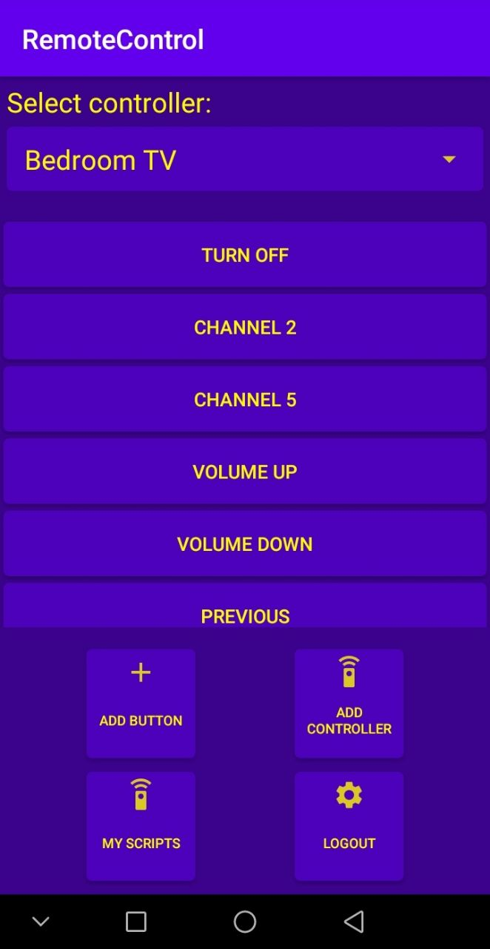
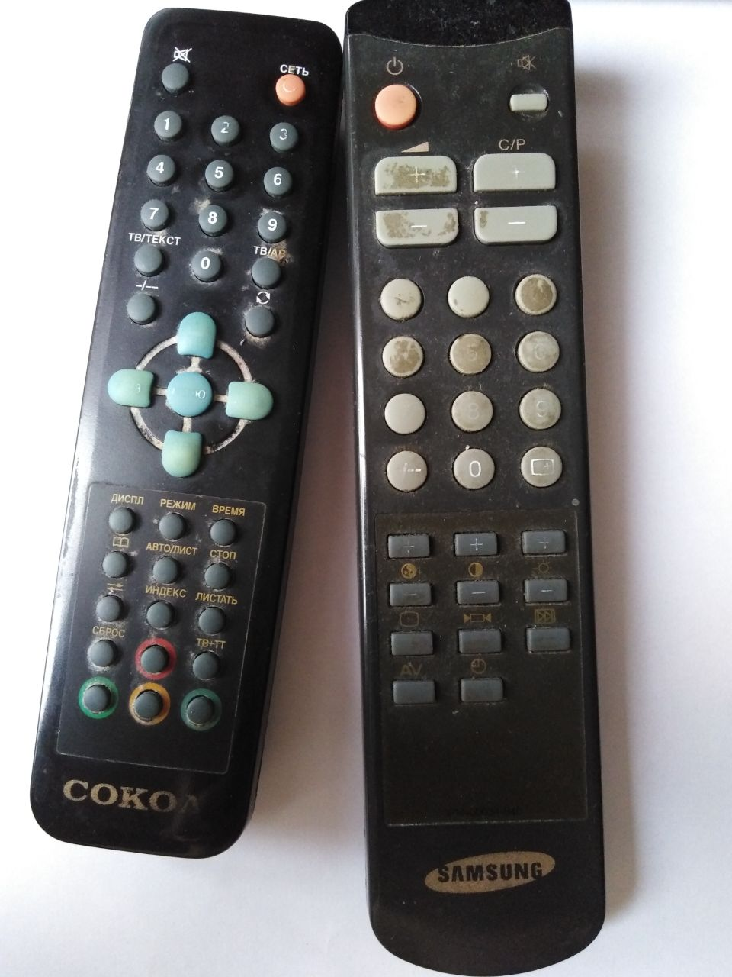
ИДЕЯ ПРОЕКТА
Избавиться от использования пультов для приборов, имеющих ИК порт, уместив все в одном приложении

Slide 3
ЗАДАЧИ ПРОЕКТА
Предоставить пользователю систему, позволяющую использовать ее для управления приборами, имеющими ИК приемник

Slide 4

ДЕМОНСТРАЦИЯ РАБОТЫ

Slide 5
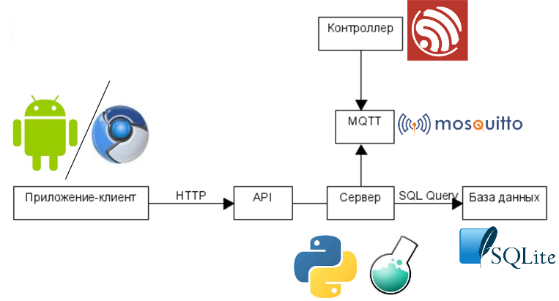
АРХИТЕКТУРА ПРОЕКТА

Slide 6
ЦЕЛЕВАЯ АУДИТОРИЯ
- Энтузиасты
- Разработчики систем умного дома

Slide 7
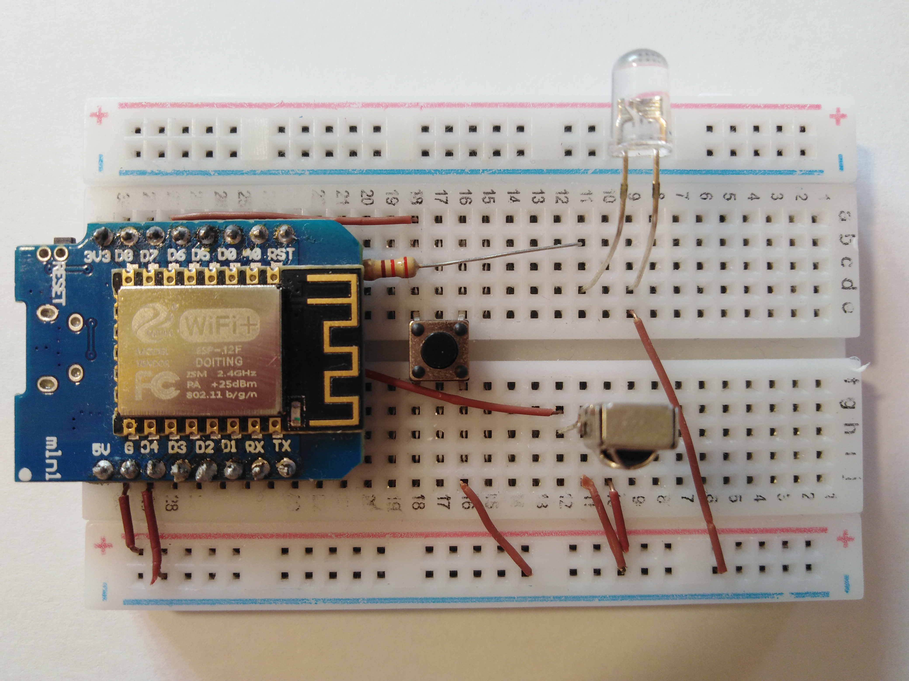
СОЗДАНИЕ МАКЕТА

Slide 8
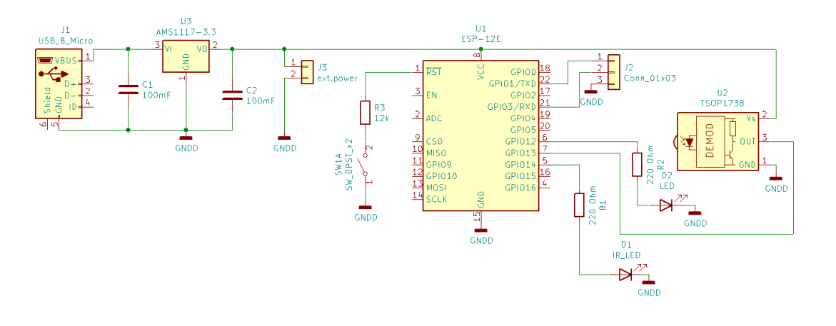
СХЕМА УСТРОЙСТВА

Slide 9
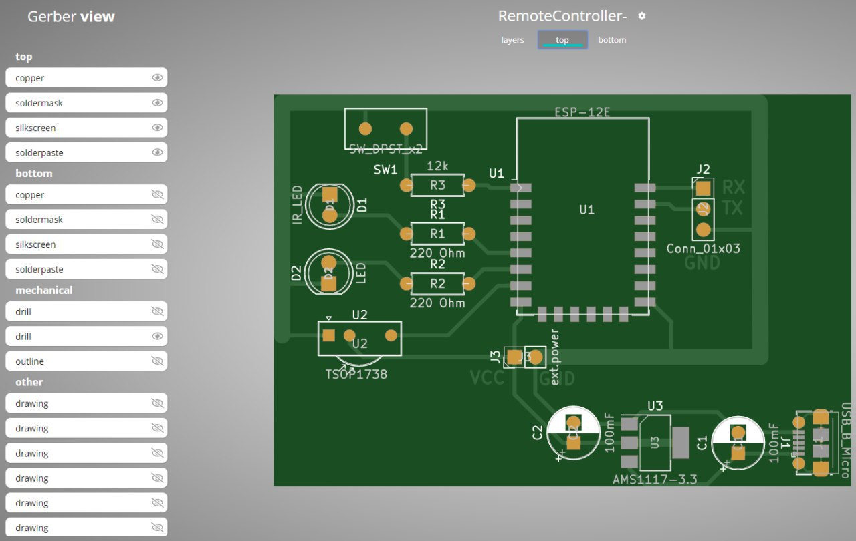
СХЕМА ПЕЧАТНОЙ ПЛАТЫ

Slide 10
СЕРВЕР, API
Python 3, Bottle REST API
HTTP клиент Андроид Приложение

Slide 11




СЕРВЕР, API
Используемые инструменты:

Slide 12
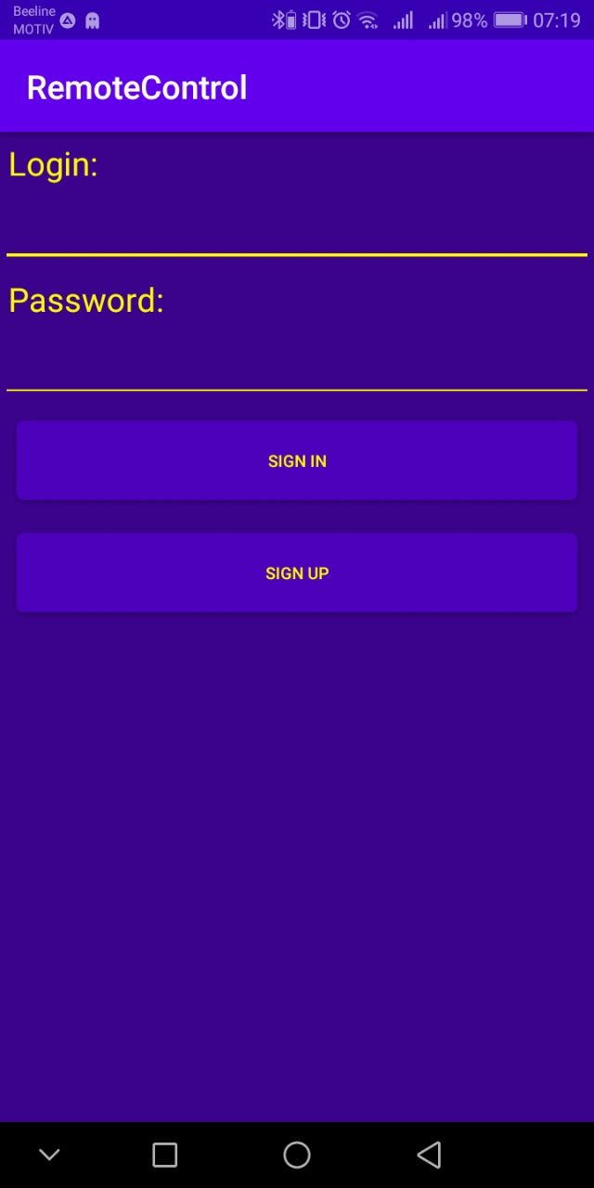
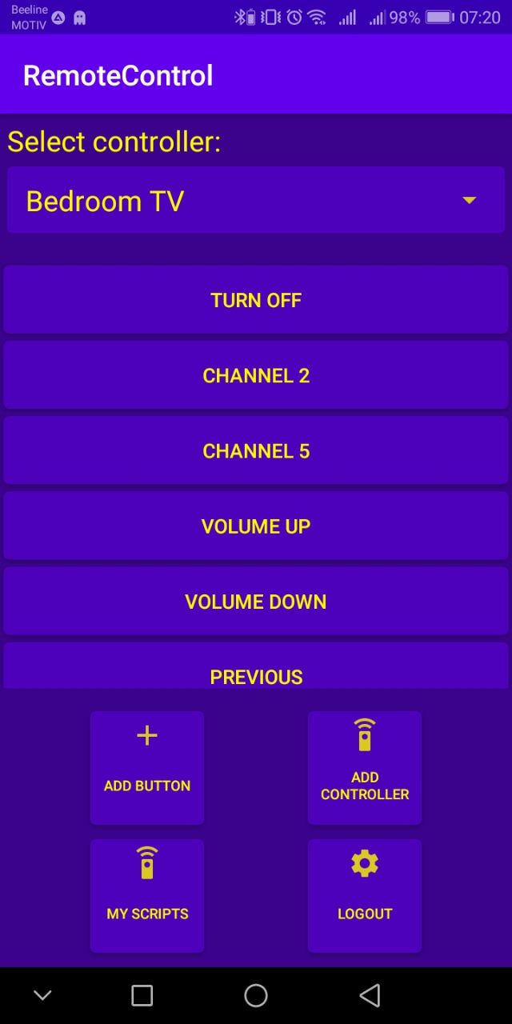
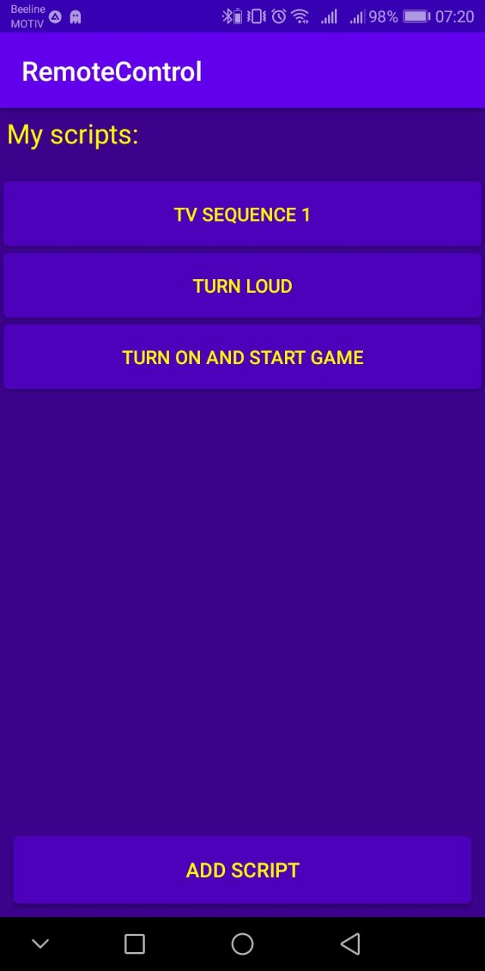
ПРИЛОЖЕНИЕ-КЛИЕНТ

Slide 13




ПРИЛОЖЕНИЕ-КЛИЕНТ
Используемые инструменты:

Slide 14
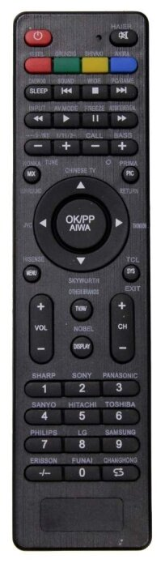
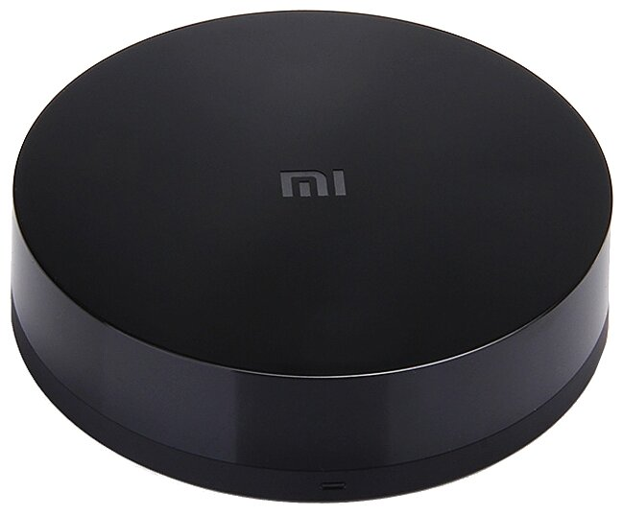
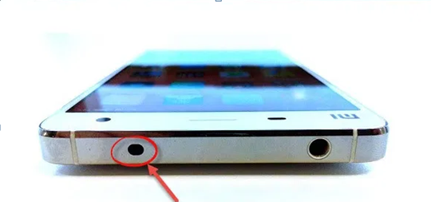
СРАВНЕНИЕ С АНАЛОГАМИ
Конкуренты:
Rexant RX-707
Xiaomi Universal IR
ИК порт смартфона

Slide 15
СРАВНЕНИЕ С АНАЛОГАМИ
Плюсы конкурентов:
- Обширная база инфракрасных кодов, например в пульт управления Xiaomi запрограммирована объемная база инфракрасных кодов, которая позволяет управлять огромным количеством и ассортиментом бытовой техники, представленной на рынке.
Минусы конкурентов:
Закрытая экосистема
Невозможность обучить универсальный пульт
Ограниченное количество кнопок
Трудоемкий процесс настройки

Slide 16
СРАВНЕНИЕ С АНАЛОГАМИ
Преимущества данного проекта:
Возможность обучения любому существующему пульту
Обмен кодами готовых кнопок и пультов
Возможность создания своих кодов по аналогии
Открытая архитектура
Возможность интеграции с другими системами управления (Яндекс.Алиса, node-red, Samsung SmartThings)

Slide 17
Себестоимость
Esp8266-12F - 100 рублей
ИК-приемник 38кГц TSOP1738 - 65 рублей (ЧипДип)
Разъем USB - 50 рублей (ЧипДип)
Мелочевка - 50 рублей
Печатная плата - 15 рублей ( JLCPCB, для партии на 50 плат с доставкой)
Стандартный корпус – 100 рублей
Блок питания c MicroUSB выходом – 150 рублей
ИТОГО 630 рублей.
Стоимость работы на данном этапе не учитывалась

Slide 18
ЭНЕРГОПОТРЕБЛЕНИЕ
ESP8266 – примерно 120 мАч в режиме обмена данными, срок работы порядка 1 суток с Li-Ion аккумулятором емкостью 3000 мАч
Учитывая что будут управляться устройства, подключённые к сети электропитания, выбрано питание по проводу

Slide 19
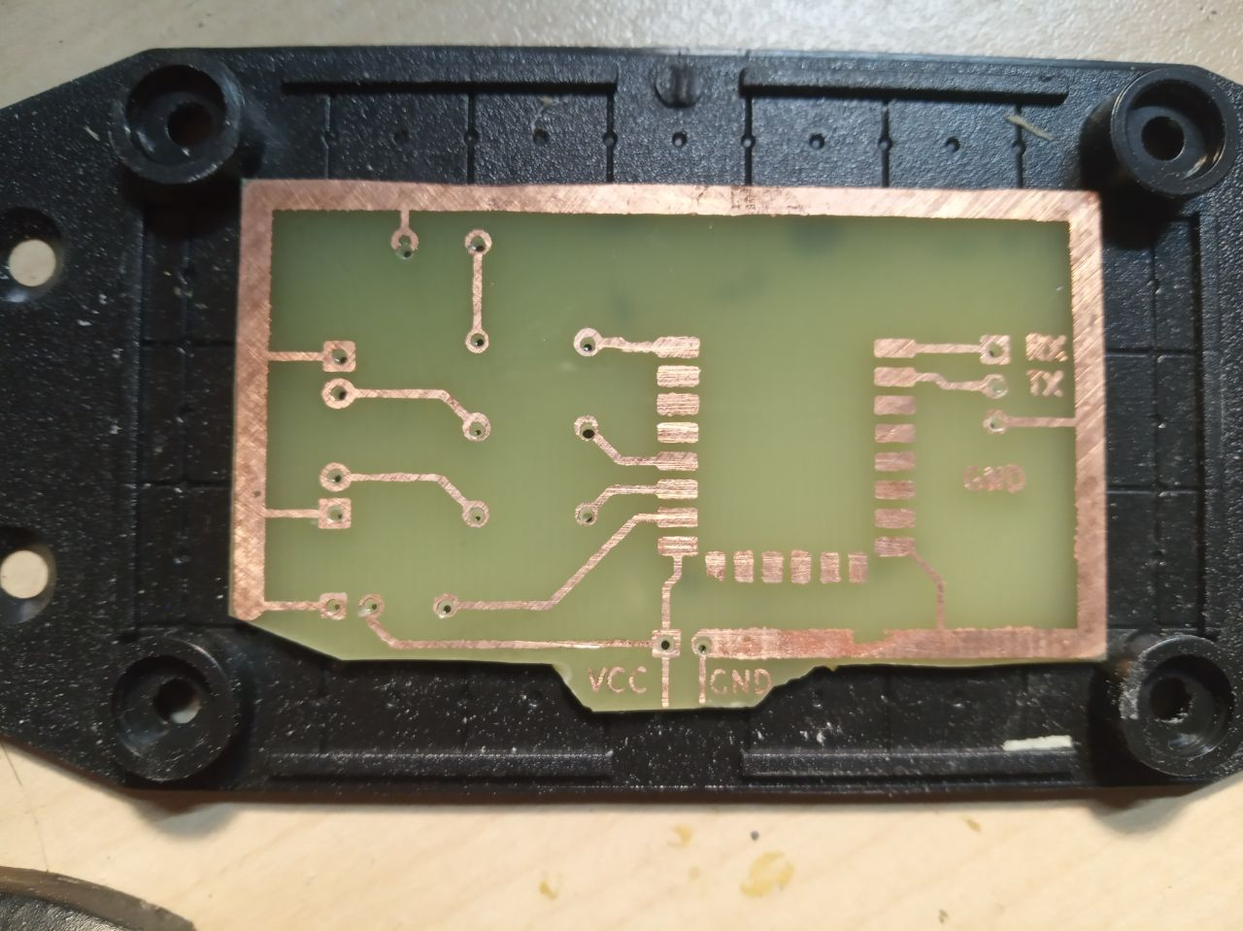
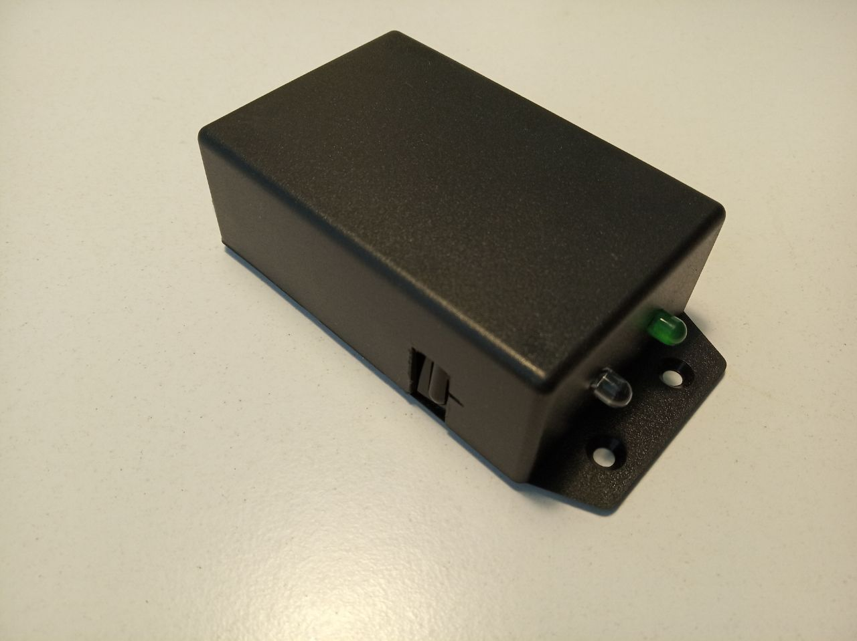
ТЕСТИРОВАНИЕ В РЕАЛЬНЫХ УСЛОВИЯХ
В результате тестирования система оказалась полностью работоспособной
Второй тестовый прототип

Slide 20
ПЛАНЫ НА БУДУЩЕЕ
1. Доработка до промышленно изготавливаемого комплекта
2. Цикл публикаций на тематических ресурсах
3. Продажа готовых комплектов и предоставление облачного сервиса по подписке

